Slide 1


TRƯỜNG ĐẠI HỌC CÔNG NGHỆ
KHOA VẬT LÝ KỸ THUẬT VÀ CÔNG NGHỆ NANO
THIẾT KẾ, CHẾ TẠO MÁY TRÁNG PHỦ MÀNG MỎNG
(BLADE COATER)
ỨNG DỤNG TRONG LINH KIỆN CHUYỂN ĐỔI ĐIỆN NĂNG
Ngành: Vật lý kỹ thuật
Sinh viên: | Phạm Duy Linh | 21020998
Giảng viên hướng dẫn: | TS. Nguyễn Tuấn Cảnh
21/05/2025 THIẾT KẾ, CHẾ TẠO MÁY TRÁNG PHỦ MÀNG MỎNG (BLADE COATER) ỨNG DỤNG TRONG LINH KIỆN CHUYỂN ĐỔI ĐIỆN NĂNG 1

Slide 2
Nội dung
I. |  | Tổng quan
II. |  | Thiết kế, chế tạo máy sơn phủ
III. |  | Ứng dụng máy tráng phủ trong linh kiện chuyển đổi điện năng
IV. |  | Kết quả và thảo luận
21/05/2025 THIẾT KẾ, CHẾ TẠO MÁY TRÁNG PHỦ MÀNG MỎNG (BLADE COATER) ỨNG DỤNG TRONG LINH KIỆN CHUYỂN ĐỔI ĐIỆN NĂNG 2

Slide 3
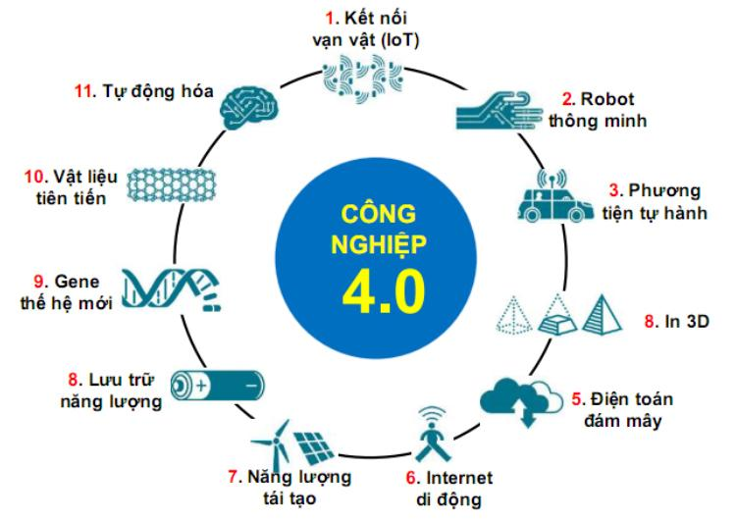
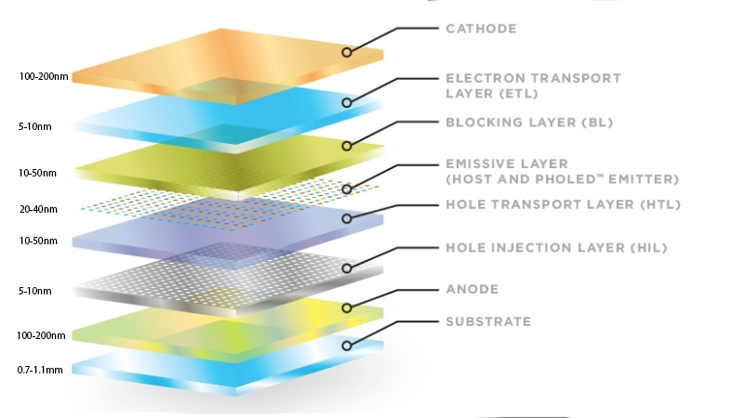
I. Tổng quan
nguyendinhthe - voz.vn
Trong công nghiệp hiện đại, công nghệ nano ngày càng phát triển mạnh, đặc biệt là trong chế tạo linh kiện điện tử. Một trong những yếu tố quan trọng là công nghệ màng mỏng.
Hình 1: Các ứng dụng của công nghệ nano trong đời sống
21/05/2025 THIẾT KẾ, CHẾ TẠO MÁY TRÁNG PHỦ MÀNG MỎNG (BLADE COATER) ỨNG DỤNG TRONG LINH KIỆN CHUYỂN ĐỔI ĐIỆN NĂNG 3

Slide 4
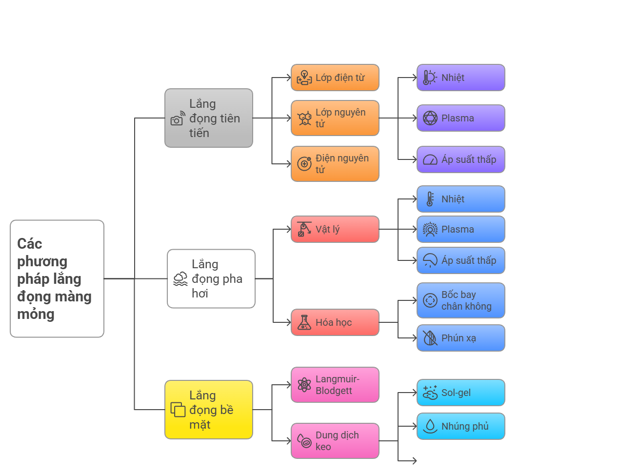
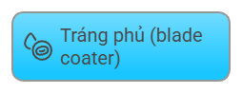
I. Tổng quan
Hình 2: Các phương pháp lắng đọng màng mỏng
21/05/2025 THIẾT KẾ, CHẾ TẠO MÁY TRÁNG PHỦ MÀNG MỎNG (BLADE COATER) ỨNG DỤNG TRONG LINH KIỆN CHUYỂN ĐỔI ĐIỆN NĂNG 4

Slide 5
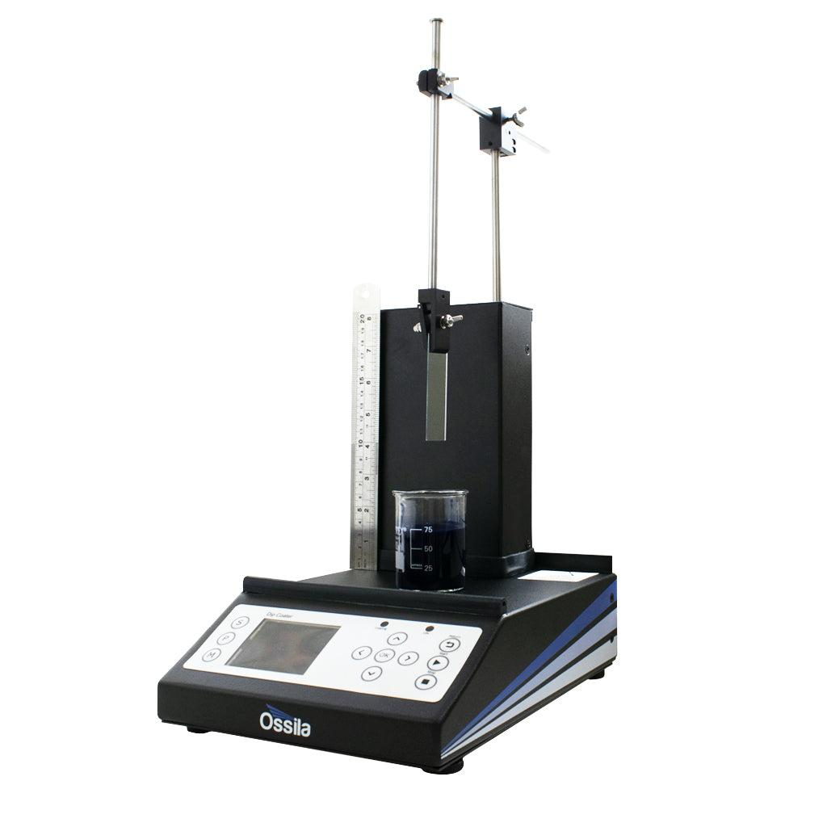
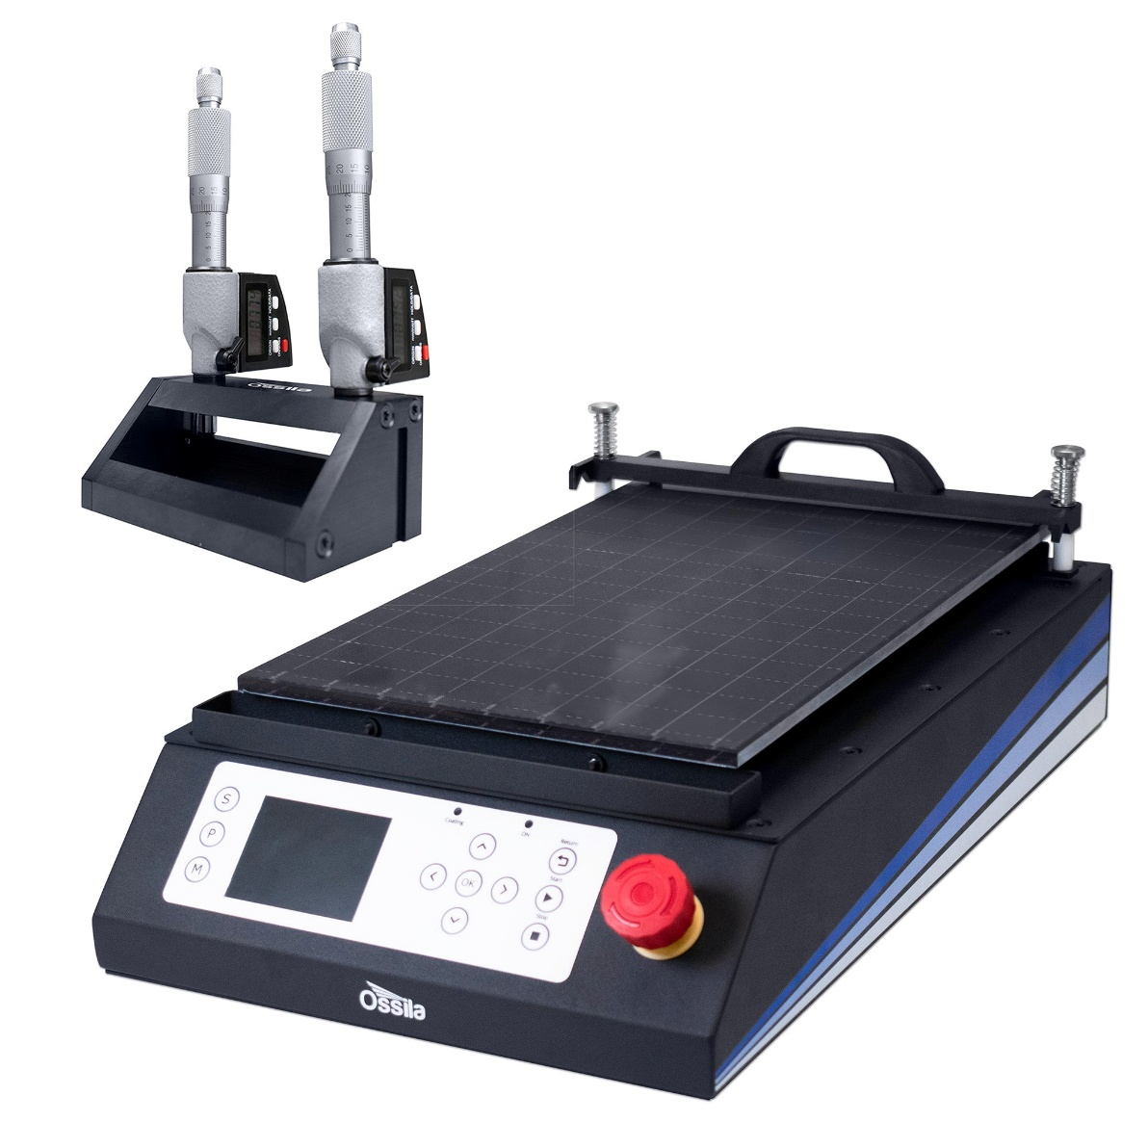
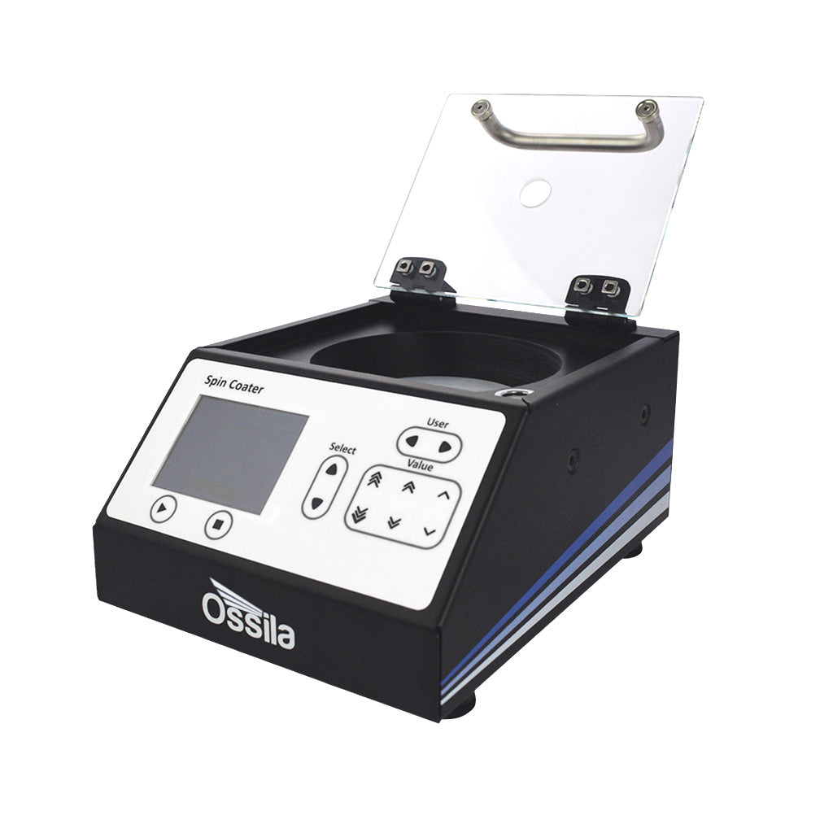
I. Tổng quan
L2001A3-U1-US
L2009A1-E2-UK
L2006A2-US
2600$
3500$
2700$
21/05/2025 THIẾT KẾ, CHẾ TẠO MÁY TRÁNG PHỦ MÀNG MỎNG (BLADE COATER) ỨNG DỤNG TRONG LINH KIỆN CHUYỂN ĐỔI ĐIỆN NĂNG 5

Slide 6
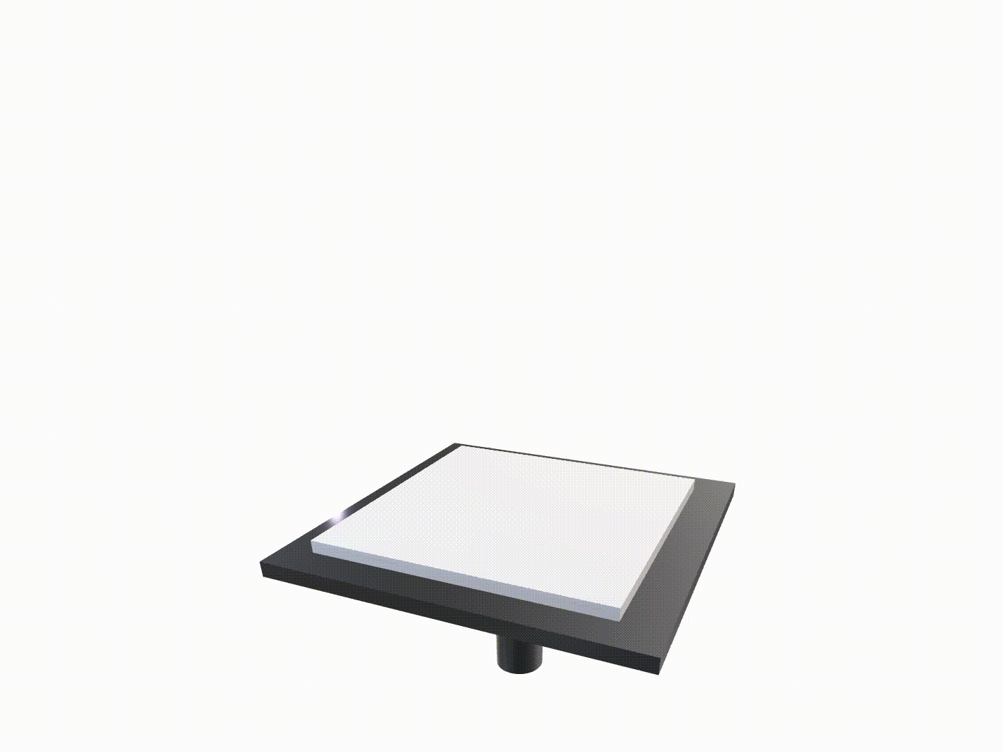
Ưu và nhược điểm phương pháp quay phủ
Ưu điểm:
Tạo màng mỏng với độ đồng đều cao
Chi phí thấp
Nhược điểm:
Khó kiểm soát độ dày mỏng
Yêu cầu dung dịch có độ nhớt thấp
Khả năng nhiễm bẩn
Bị mất 99% dung dịch trong quá trình quay phủ
Hình 4: Máy quay phủ spin-coating
21/05/2025 THIẾT KẾ, CHẾ TẠO MÁY TRÁNG PHỦ MÀNG MỎNG (BLADE COATER) ỨNG DỤNG TRONG LINH KIỆN CHUYỂN ĐỔI ĐIỆN NĂNG 6

Slide 7
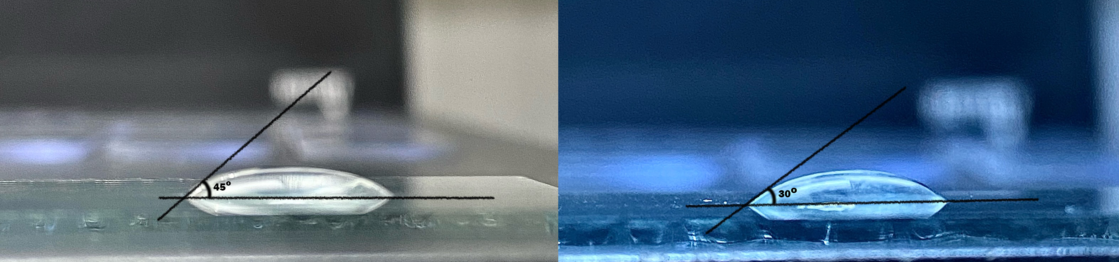
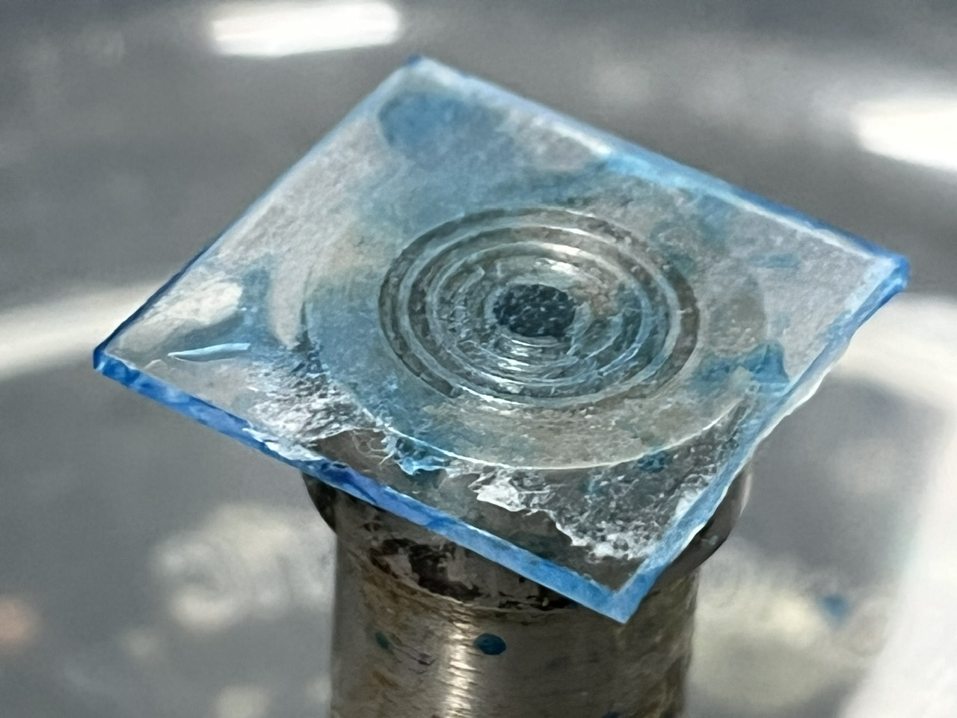
Ưu và nhược điểm phương pháp quay phủ
a) Góc tiếp xúc giữa dung dịch 9% PVA (bên trái) và nước (bên phải) trên bề mặt kính
Hình 4: Máy quay phủ spin-coating
b) Màng mỏng được tạo bằng phương pháp spin-coating với dung dịch PVA
21/05/2025 THIẾT KẾ, CHẾ TẠO MÁY TRÁNG PHỦ MÀNG MỎNG (BLADE COATER) ỨNG DỤNG TRONG LINH KIỆN CHUYỂN ĐỔI ĐIỆN NĂNG 6

Slide 8
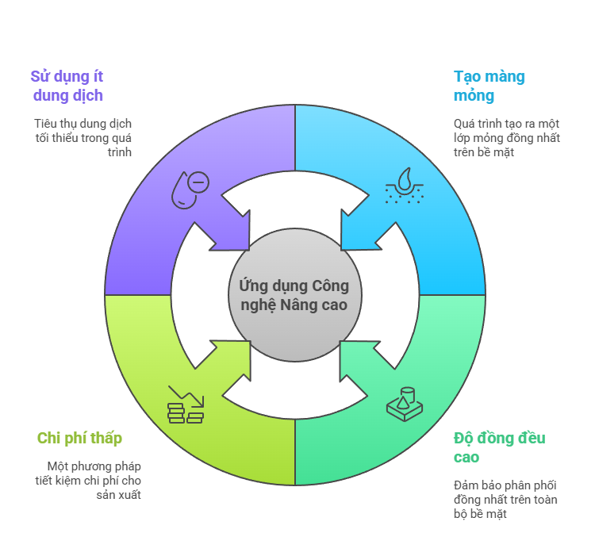
Ưu và nhược điểm phương pháp tráng phủ
Ưu điểm:
Tạo màng mỏng với độ đồng đều cao
Chi phí thấp
Sử dụng ít dung dịch
Dễ dàng mở rộng quy mô
Phù hợp với dung dịch có độ nhớt cao
Nhược điểm:
Khó kiểm soát độ mỏng
Hạn chế với bề mặt phức tạp
Khả năng nhiễm bẩn
Hình 4: Các ưu điểm của blade-coating so với spin-coating
21/05/2025 THIẾT KẾ, CHẾ TẠO MÁY TRÁNG PHỦ MÀNG MỎNG (BLADE COATER) ỨNG DỤNG TRONG LINH KIỆN CHUYỂN ĐỔI ĐIỆN NĂNG 7

Slide 9
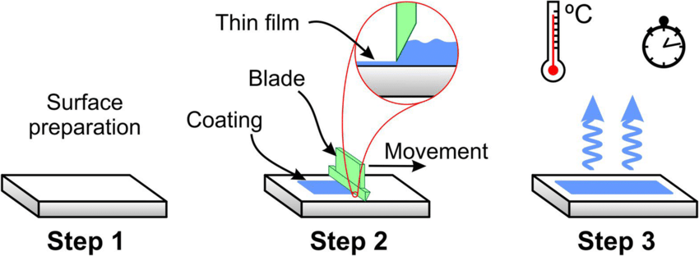
I. Các bước tạo màng bằng phương pháp tráng phủ
1. Sử dụng dung dịch vừa đủ cho quá trình sơn phủ
2. Điều chỉnh dao để cho ra độ dày mỏng phù hợp và bắt đầu quá trình sơn phủ với tốc độ không đổi
3. Sấy dung dịch tạo lớp màng mỏng
Hình 5: Các bước sơn phủ màng mỏng
21/05/2025 THIẾT KẾ, CHẾ TẠO MÁY TRÁNG PHỦ MÀNG MỎNG (BLADE COATER) ỨNG DỤNG TRONG LINH KIỆN CHUYỂN ĐỔI ĐIỆN NĂNG 8

Slide 10
II. Thiết kế, chế tạo máy sơn phủ
Thiết kế bộ chuyển động:
Kết cấu khung máy
Cơ cấu chuyển động
Bộ phận đế sơn phủ
Hệ thống điều khiển cơ khí
Nâng cấp, bảo trì
21/05/2025 THIẾT KẾ, CHẾ TẠO MÁY TRÁNG PHỦ MÀNG MỎNG (BLADE COATER) ỨNG DỤNG TRONG LINH KIỆN CHUYỂN ĐỔI ĐIỆN NĂNG 9

Slide 11
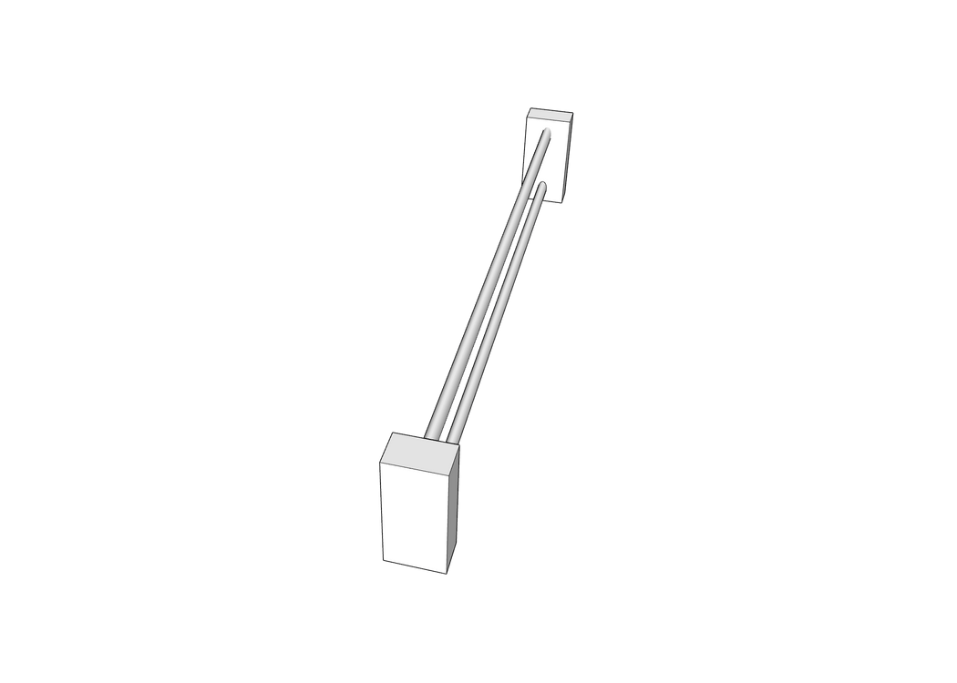
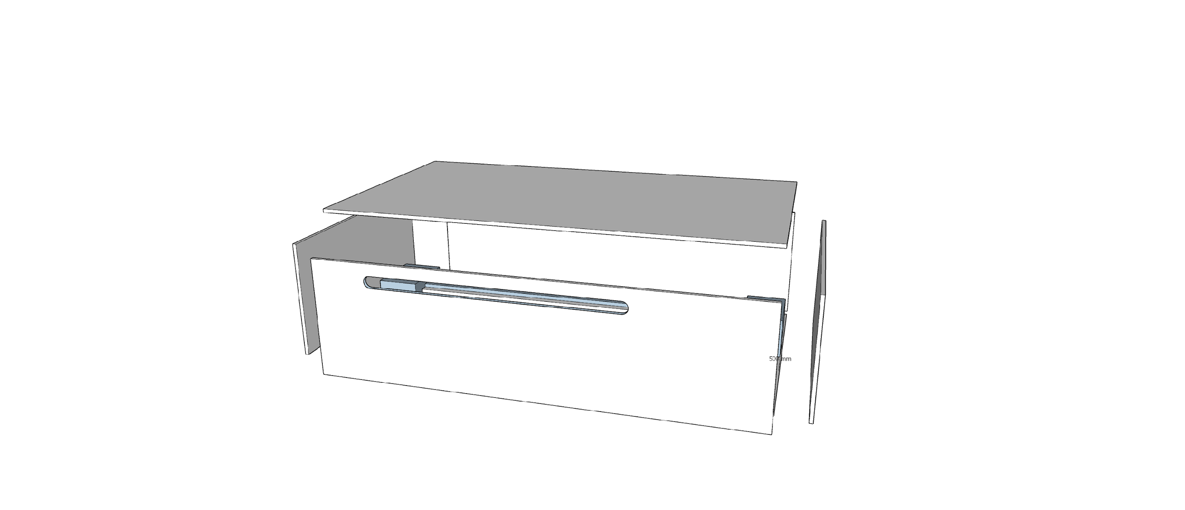
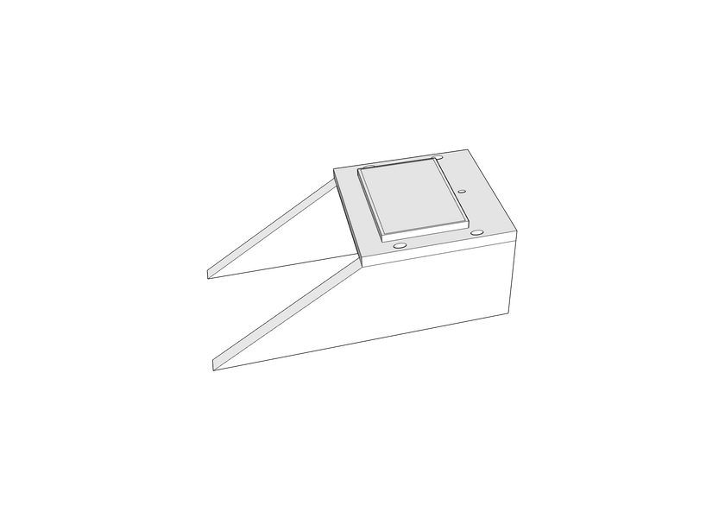
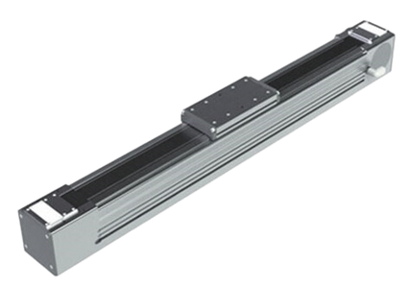
Phần cơ khí
Khung máy
Applicator Coater
Trục chuyển động
Hệ gá mẫu
Hình 8: Thiết kế cơ khí
21/05/2025 THIẾT KẾ, CHẾ TẠO MÁY TRÁNG PHỦ MÀNG MỎNG (BLADE COATER) ỨNG DỤNG TRONG LINH KIỆN CHUYỂN ĐỔI ĐIỆN NĂNG 10

Slide 12
II. Thiết kế, chế tạo máy sơn phủ
Thiết kế bộ chuyển động:
Kết cấu khung máy
Cơ cấu chuyển động
Bộ phận đế sơn phủ
Hệ thống điều khiển cơ khí
Nâng cấp, bảo trì
Thiết kế vi xử lý:
Vi xử lý
Bộ nhớ
Nguồn điện
Mạch điều khiển
Giao tiếp
21/05/2025 THIẾT KẾ, CHẾ TẠO MÁY TRÁNG PHỦ MÀNG MỎNG (BLADE COATER) ỨNG DỤNG TRONG LINH KIỆN CHUYỂN ĐỔI ĐIỆN NĂNG 11

Slide 13
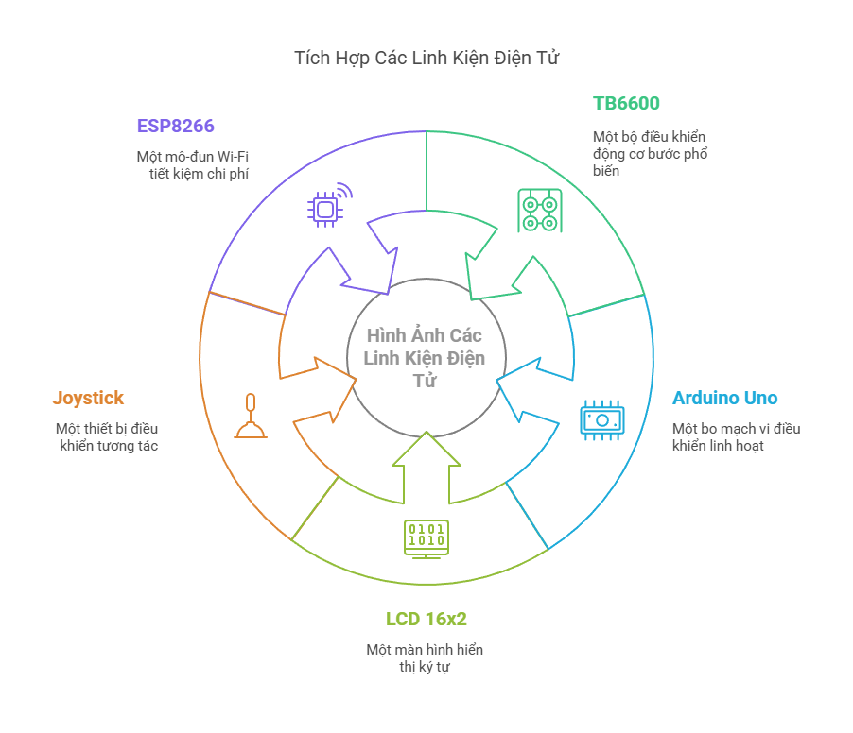
Phần cứng
Sử dụng các linh kiện phù hợp có thể tùy chỉnh để đáp ứng các yêu cầu chế tạo khác nhau.
Đảm bảo chi phí chế tạo phù hợp để phổ biến trong các phòng thí nghiệm cho mục đích nghiên cứu, giảng dạy.
Hình 10: Linh kiện trong điều khiển thiết bị
21/05/2025 THIẾT KẾ, CHẾ TẠO MÁY TRÁNG PHỦ MÀNG MỎNG (BLADE COATER) ỨNG DỤNG TRONG LINH KIỆN CHUYỂN ĐỔI ĐIỆN NĂNG 12

Slide 14
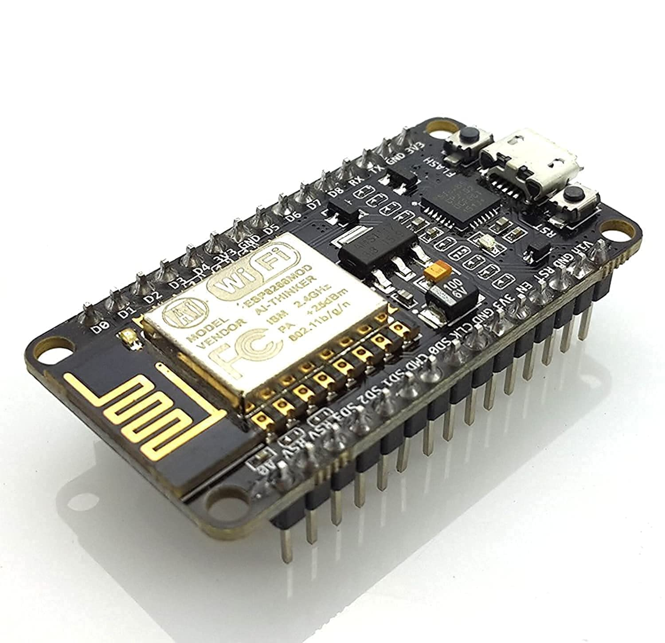
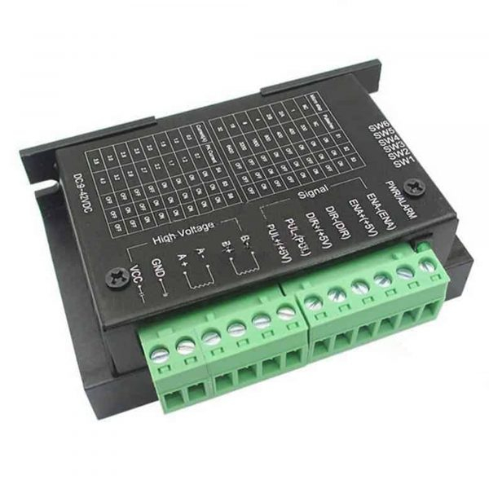
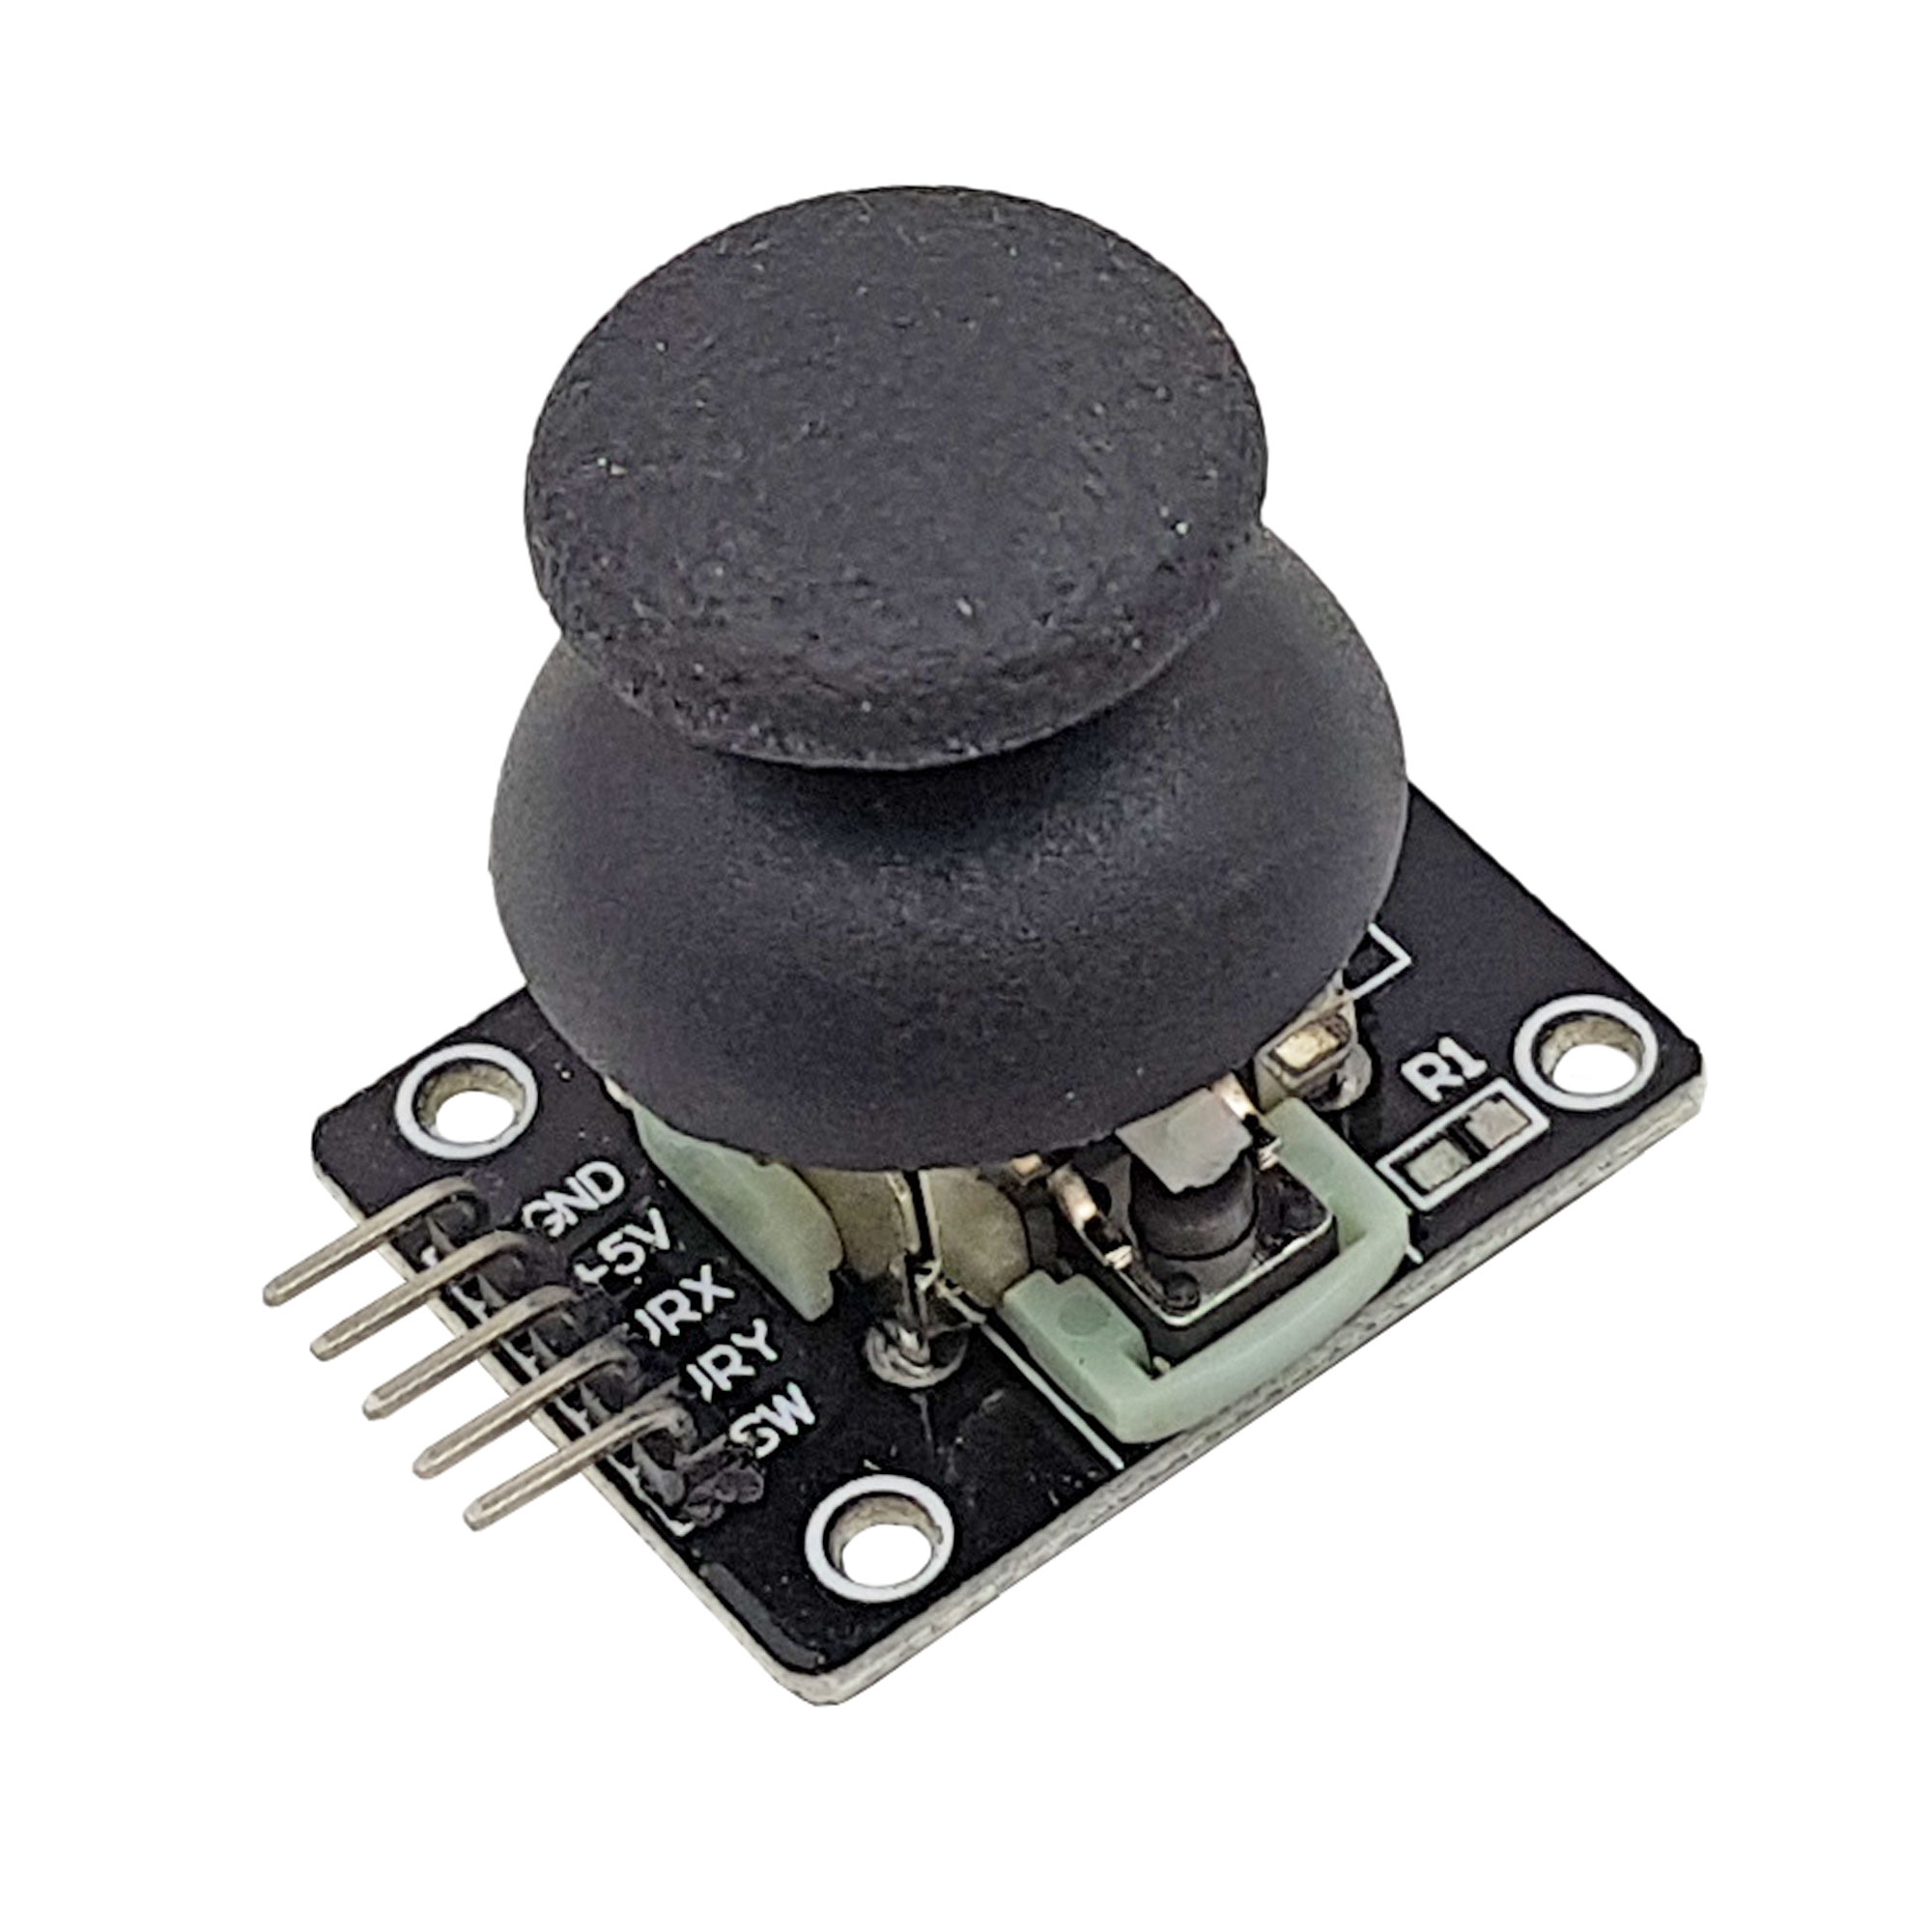

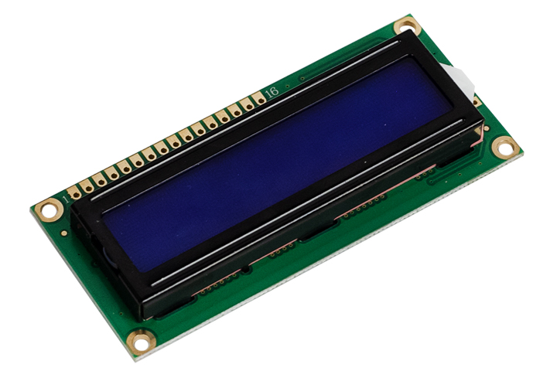
Phần cứng
Hình 10: Linh kiện trong điều khiển thiết bị
21/05/2025 THIẾT KẾ, CHẾ TẠO MÁY TRÁNG PHỦ MÀNG MỎNG (BLADE COATER) ỨNG DỤNG TRONG LINH KIỆN CHUYỂN ĐỔI ĐIỆN NĂNG 12

Slide 15
Phần cứng
Màn hình LCD
Driver TB6600
Arduino uno
Hình 10: Linh kiện trong điều khiển thiết bị
Joystick
ESP 8266
21/05/2025 THIẾT KẾ, CHẾ TẠO MÁY TRÁNG PHỦ MÀNG MỎNG (BLADE COATER) ỨNG DỤNG TRONG LINH KIỆN CHUYỂN ĐỔI ĐIỆN NĂNG 12

Slide 16
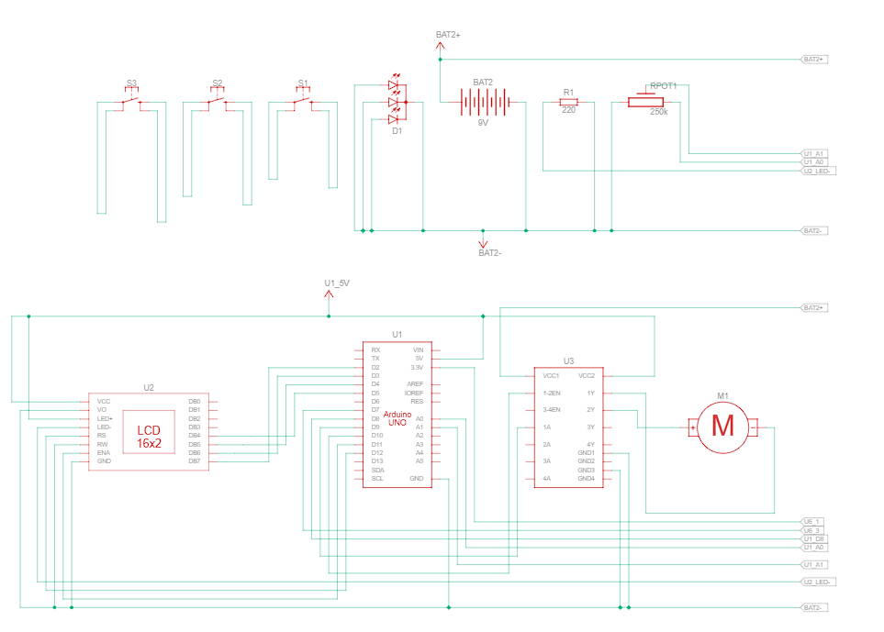
Phần cứng
Hình 11: Sơ đồ nguyên lý khối nguồn của thiết bị sơn phủ
21/05/2025 THIẾT KẾ, CHẾ TẠO MÁY TRÁNG PHỦ MÀNG MỎNG (BLADE COATER) ỨNG DỤNG TRONG LINH KIỆN CHUYỂN ĐỔI ĐIỆN NĂNG 13

Slide 17
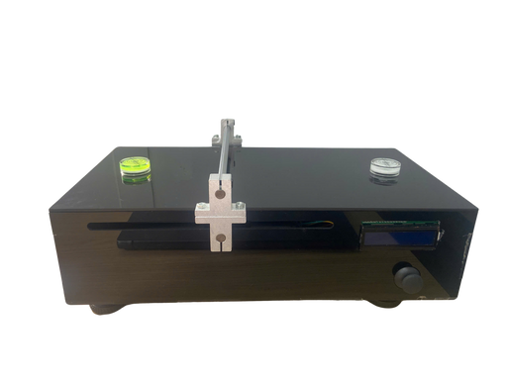
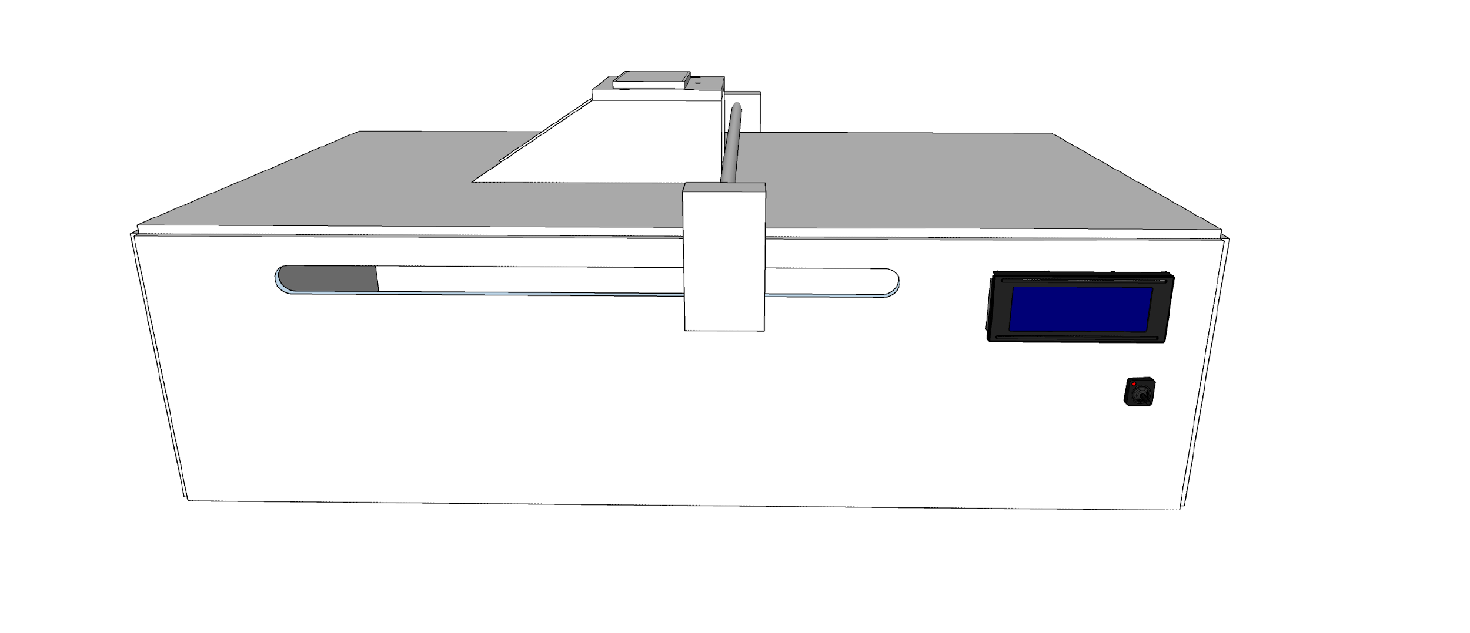
Phần cứng
a)
b)
Hình 19: Phần cơ khí của thiết bị a) thiết kế b) thực tế
21/05/2025 THIẾT KẾ, CHẾ TẠO MÁY TRÁNG PHỦ MÀNG MỎNG (BLADE COATER) ỨNG DỤNG TRONG LINH KIỆN CHUYỂN ĐỔI ĐIỆN NĂNG 14

Slide 18
II. Thiết kế, chế tạo máy sơn phủ
Thiết kế bộ chuyển động:
Kết cấu khung máy
Cơ cấu chuyển động
Bộ phận đế sơn phủ
Hệ thống điều khiển cơ khí
Nâng cấp, bảo trì
Thiết kế vi xử lý:
Vi xử lý
Bộ nhớ
Nguồn điện
Mạch điều khiển
Giao tiếp
Phần mềm:
Chương trình điều khiển
Giao diện người dùng
Bảo mật
Cập nhật phần mềm
21/05/2025 THIẾT KẾ, CHẾ TẠO MÁY TRÁNG PHỦ MÀNG MỎNG (BLADE COATER) ỨNG DỤNG TRONG LINH KIỆN CHUYỂN ĐỔI ĐIỆN NĂNG 15

Slide 19
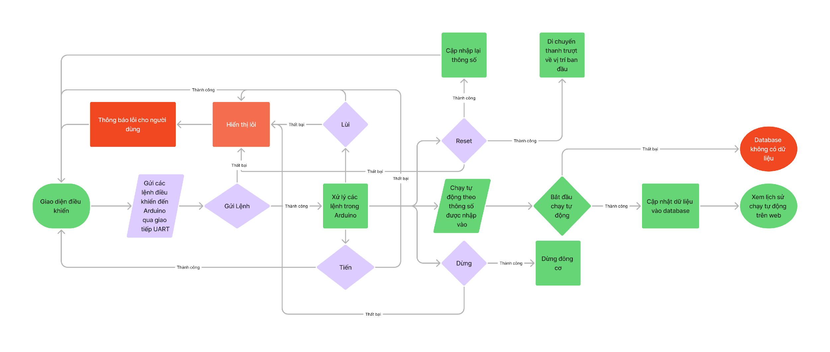
Phần mềm
Hình 14: Sơ đồ giải thuật của máy blade coater
21/05/2025 THIẾT KẾ, CHẾ TẠO MÁY TRÁNG PHỦ MÀNG MỎNG (BLADE COATER) ỨNG DỤNG TRONG LINH KIỆN CHUYỂN ĐỔI ĐIỆN NĂNG 16

Slide 20
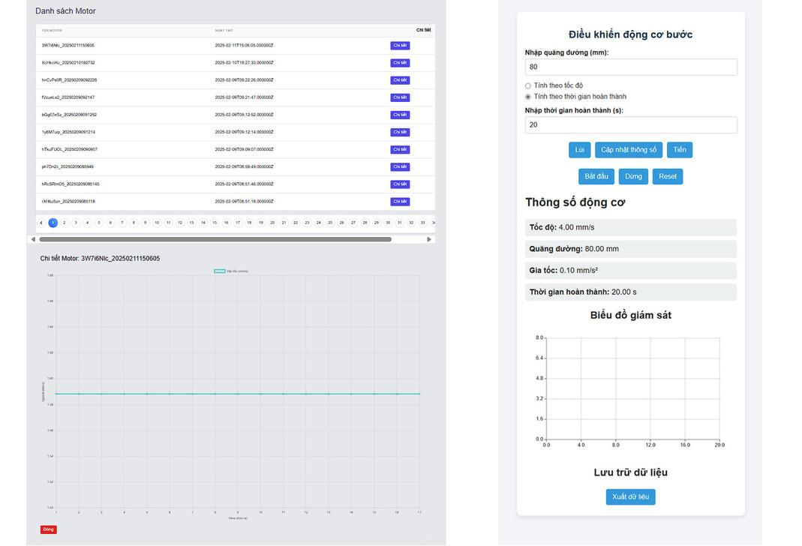
Phần mềm
Hình 15: Giao diện ứng dụng blade coater trên web
21/05/2025 THIẾT KẾ, CHẾ TẠO MÁY TRÁNG PHỦ MÀNG MỎNG (BLADE COATER) ỨNG DỤNG TRONG LINH KIỆN CHUYỂN ĐỔI ĐIỆN NĂNG 17
Notes:
z

Slide 21
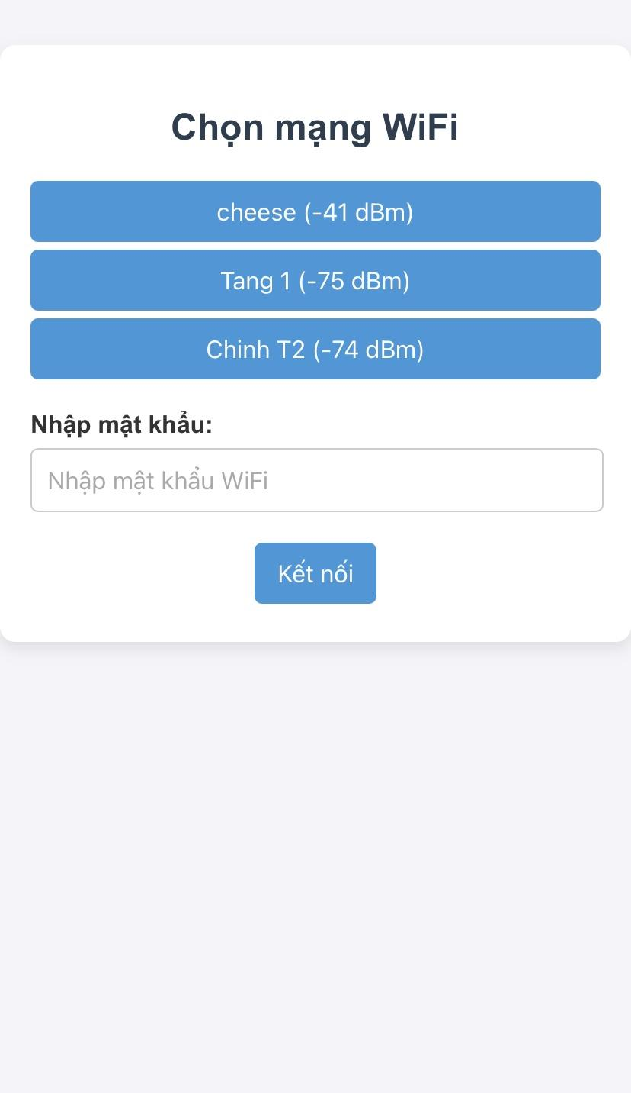
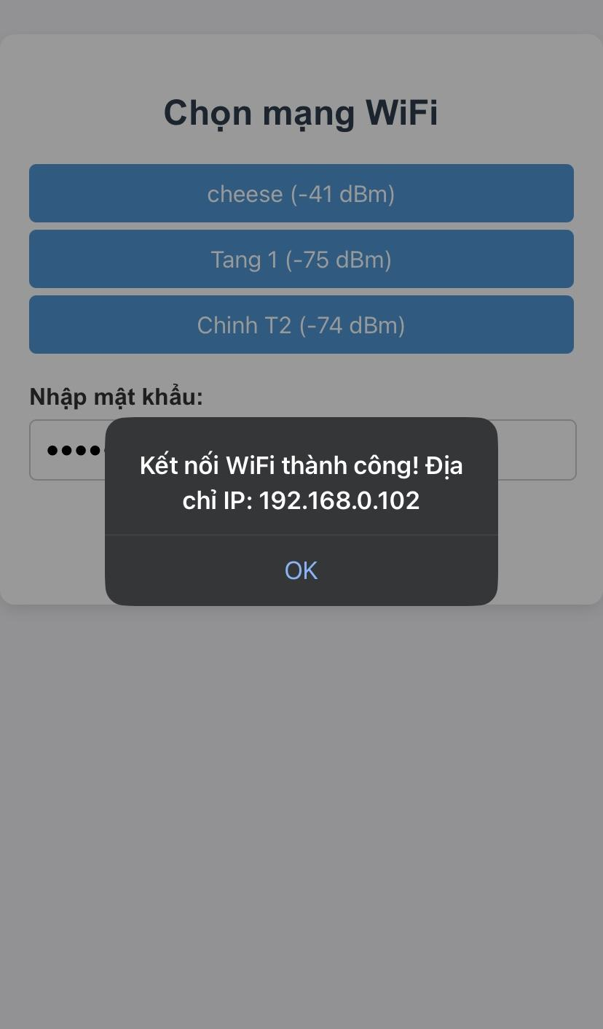
Phần mềm
Hình 16: Giao diện kết nối wifi blade coater trên web
21/05/2025 THIẾT KẾ, CHẾ TẠO MÁY TRÁNG PHỦ MÀNG MỎNG (BLADE COATER) ỨNG DỤNG TRONG LINH KIỆN CHUYỂN ĐỔI ĐIỆN NĂNG 18

Slide 22



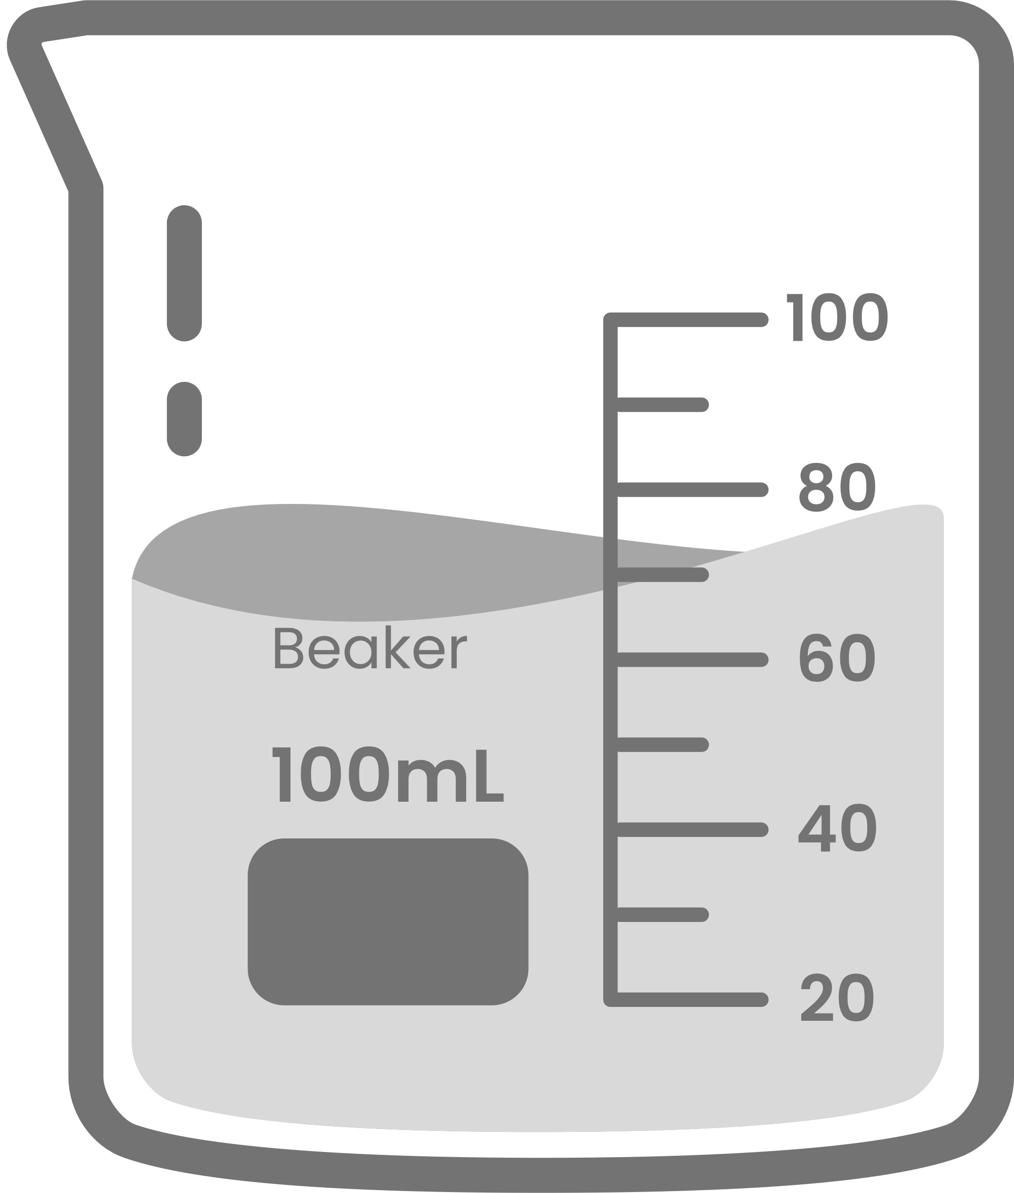
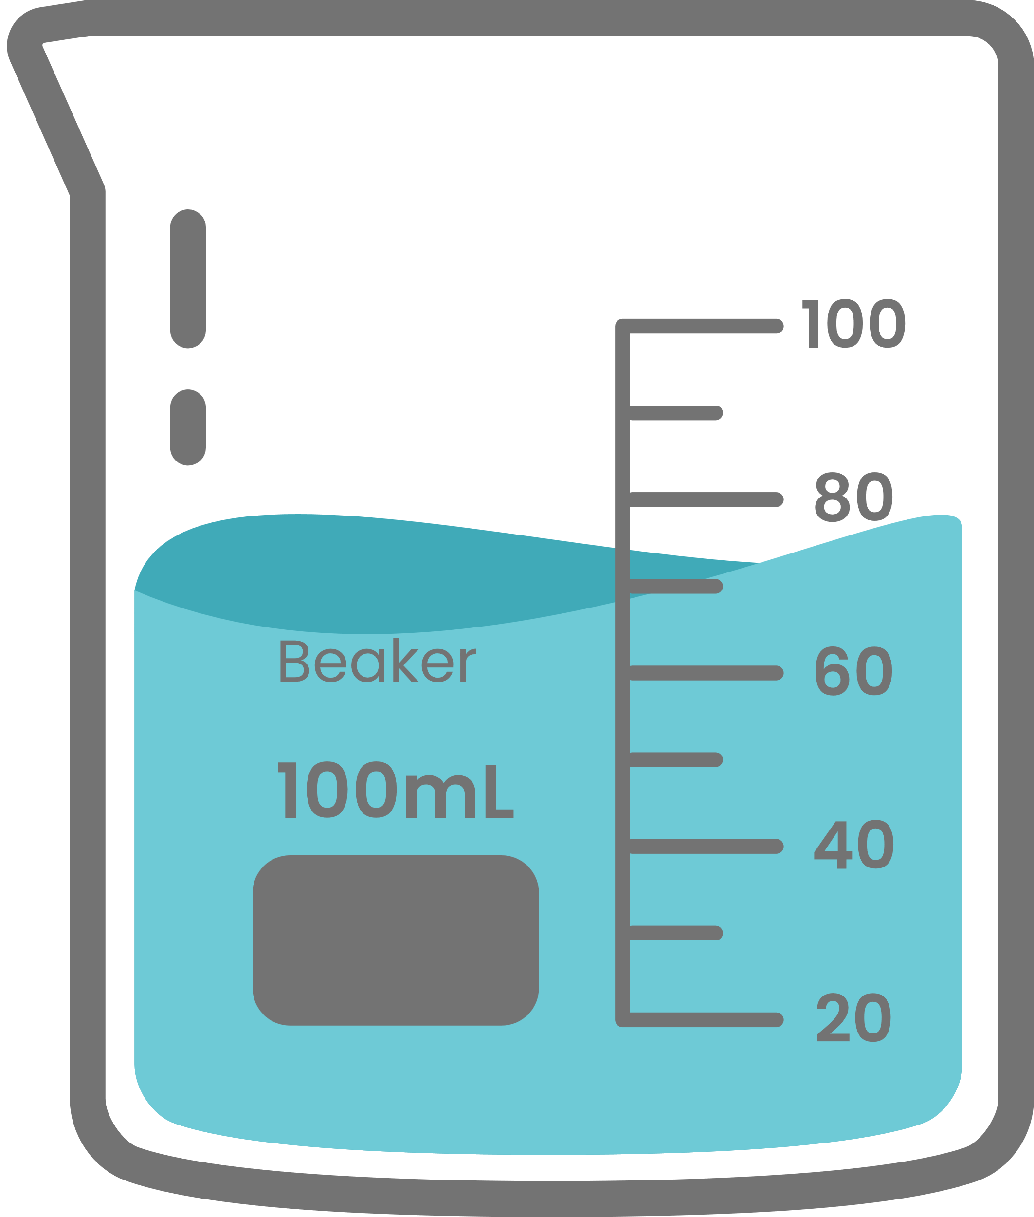

III. Ứng dụng máy sơn phủ trong linh kiện chuyển đổi điện năng
PVA 10%
6.4g PVA
7.2g PVA
8g PVA
80ml H₂O
600 rpm, 8h, 90⁰C
Dung dịch
Blade coater
Hình 17: Quy trình chế tạo màng PVA bằng hệ tráng phủ blade coater
21/05/2025 THIẾT KẾ, CHẾ TẠO MÁY TRÁNG PHỦ MÀNG MỎNG (BLADE COATER) ỨNG DỤNG TRONG LINH KIỆN CHUYỂN ĐỔI ĐIỆN NĂNG 19

Slide 23
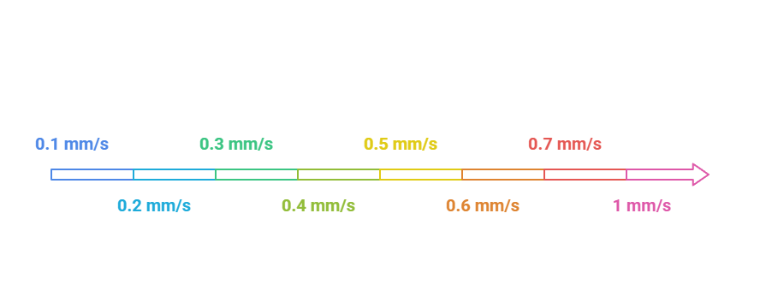
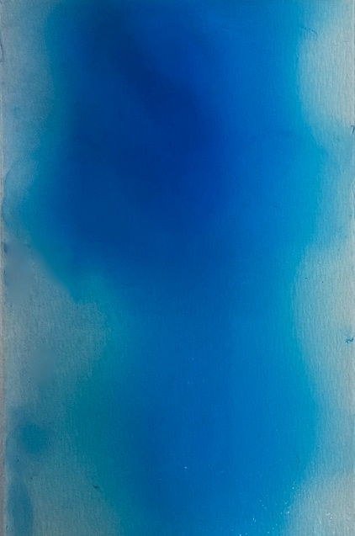

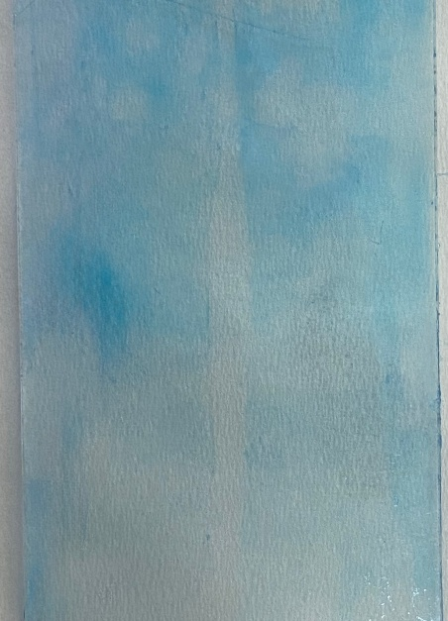




III. So sánh
Tốc độ tối ưu
PVA 10%
Hình 18: Ảnh hưởng của tốc độ đến hình thái học bề mặt màng mỏng (PVA 8%)
21/05/2025 THIẾT KẾ, CHẾ TẠO MÁY TRÁNG PHỦ MÀNG MỎNG (BLADE COATER) ỨNG DỤNG TRONG LINH KIỆN CHUYỂN ĐỔI ĐIỆN NĂNG 20

Slide 24


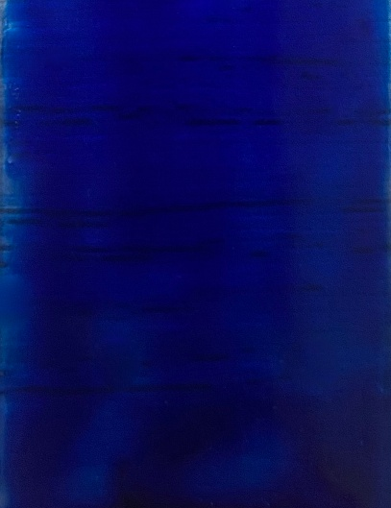



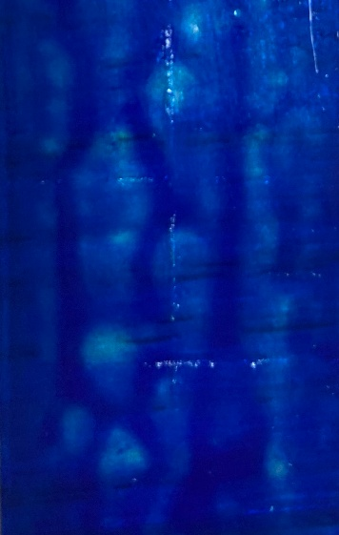
III. So sánh
Tốc độ tối ưu
PVA 10%
Hình 18: Ảnh hưởng của tốc độ đến hình thái học bề mặt màng mỏng (PVA 9%)
21/05/2025 THIẾT KẾ, CHẾ TẠO MÁY TRÁNG PHỦ MÀNG MỎNG (BLADE COATER) ỨNG DỤNG TRONG LINH KIỆN CHUYỂN ĐỔI ĐIỆN NĂNG 21

Slide 25
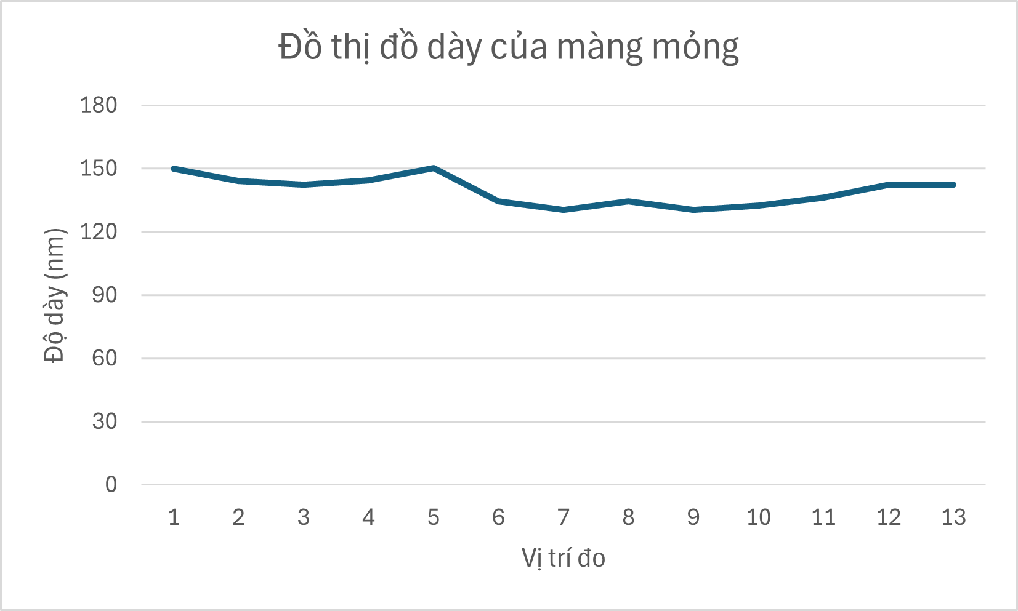
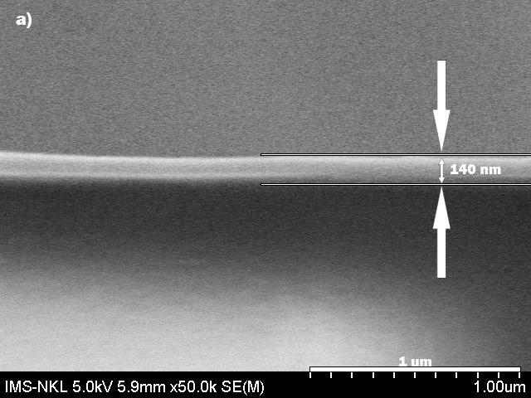
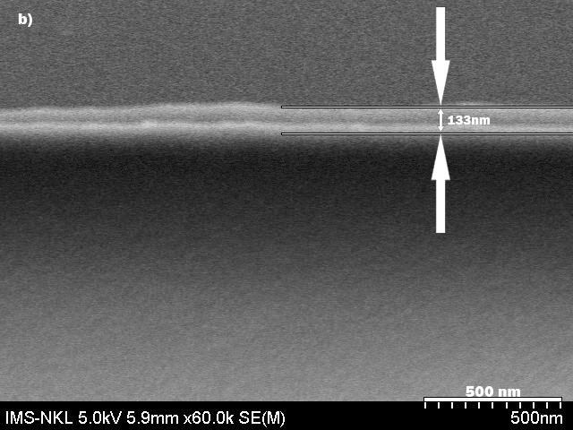
III. So sánh
a) Ảnh SEM mặt cắt lớp màng PVA được chế tạo bằng blade coater (x50.000)
b) Ảnh SEM mặt cắt lớp màng PVA được chế tạo bằng blade coater (x60.000)
c) Đồ thị đồ dày của màng mỏng bằng blade coater
21/05/2025 THIẾT KẾ, CHẾ TẠO MÁY TRÁNG PHỦ MÀNG MỎNG (BLADE COATER) ỨNG DỤNG TRONG LINH KIỆN CHUYỂN ĐỔI ĐIỆN NĂNG 22

Slide 26
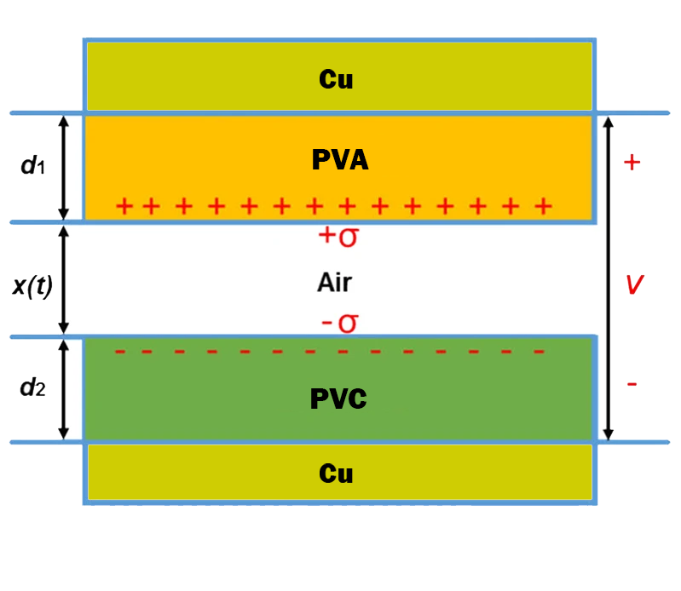
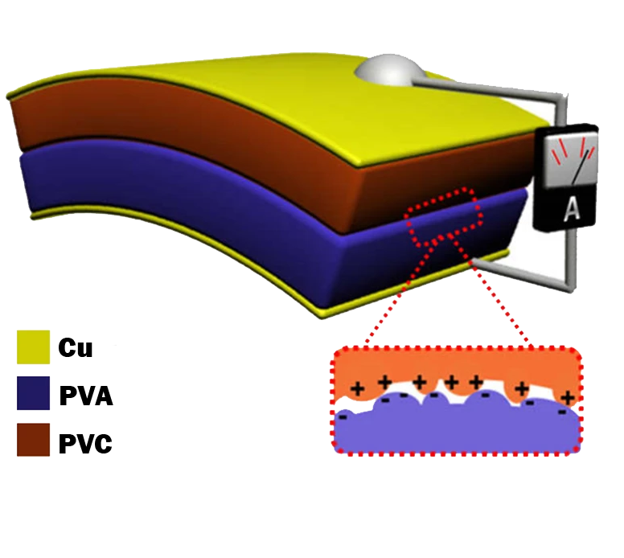
III. So sánh
21/05/2025 THIẾT KẾ, CHẾ TẠO MÁY TRÁNG PHỦ MÀNG MỎNG (BLADE COATER) ỨNG DỤNG TRONG LINH KIỆN CHUYỂN ĐỔI ĐIỆN NĂNG 23

Slide 27
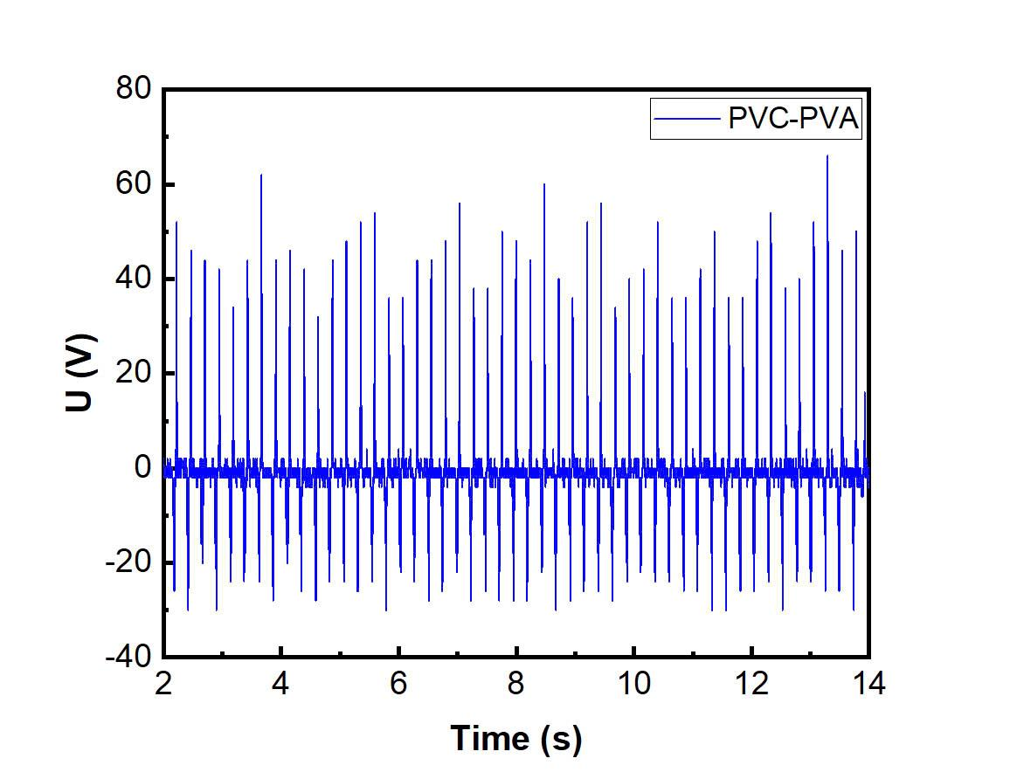
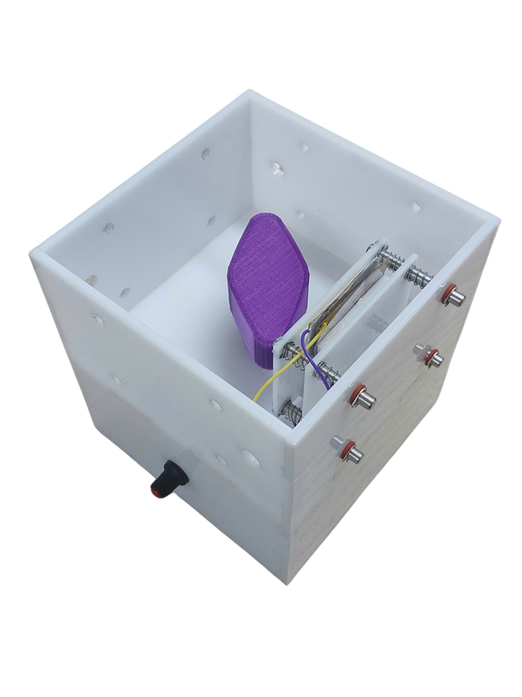
III. So sánh
Máy tráng phủ Blade coater
Màng được tạo bằng blade coater với tộc độ 0.7 mm/s (8% PVA)
Cu – PVC – 8%PVA -Cu
Máy tạo dao động
Hình 20: Quy trình đo tín hiệu điện áp theo thời gian
21/05/2025 THIẾT KẾ, CHẾ TẠO MÁY TRÁNG PHỦ MÀNG MỎNG (BLADE COATER) ỨNG DỤNG TRONG LINH KIỆN CHUYỂN ĐỔI ĐIỆN NĂNG 23

Slide 28
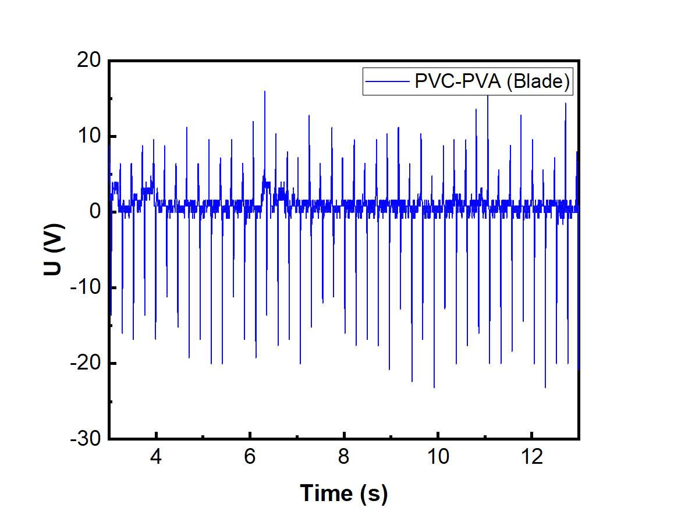
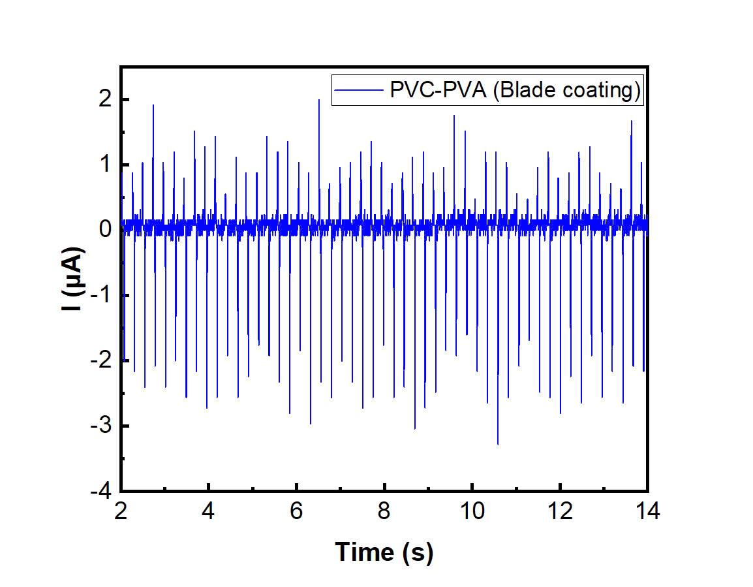
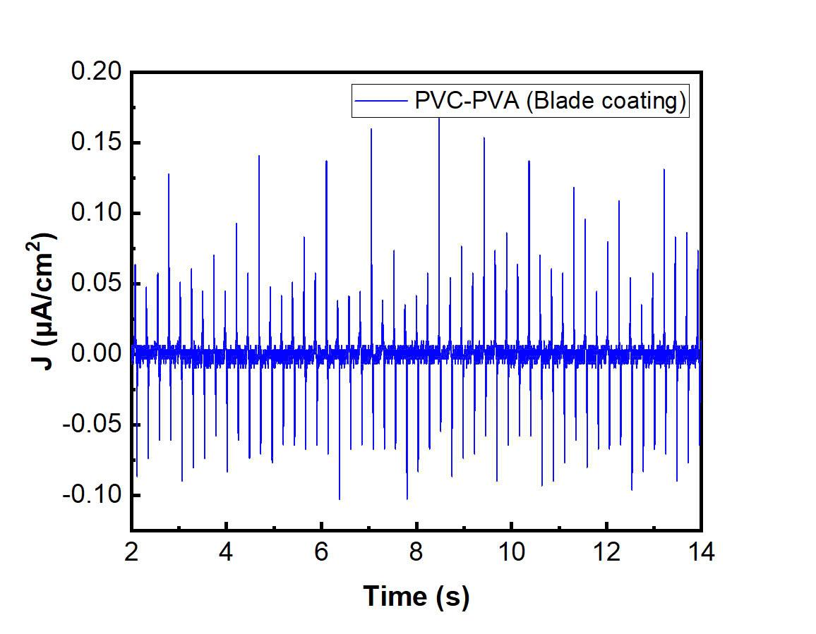
III. So sánh
a) Đồ thị điện thế hở mạch của nanogenerator (Cu-PVC-8%PVA-Cu)
b) Đồ thị điện thế hở mạch của nanogenerator (Cu-PVC-9%PVA-Cu)
c) Đồ thị cường độ dòng điện PVC-PVA với nồng độ 9% PVA
d) Đồ thị mật độ dòng điện PVC-PVA với nồng độ 9% PVA
21/05/2025 THIẾT KẾ, CHẾ TẠO MÁY TRÁNG PHỦ MÀNG MỎNG (BLADE COATER) ỨNG DỤNG TRONG LINH KIỆN CHUYỂN ĐỔI ĐIỆN NĂNG 23

Slide 29
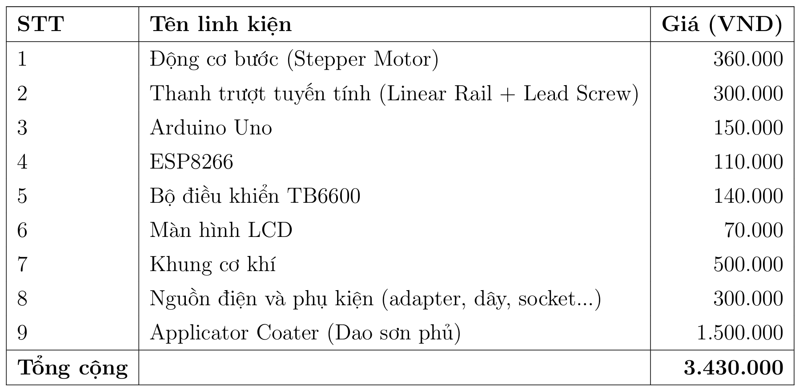
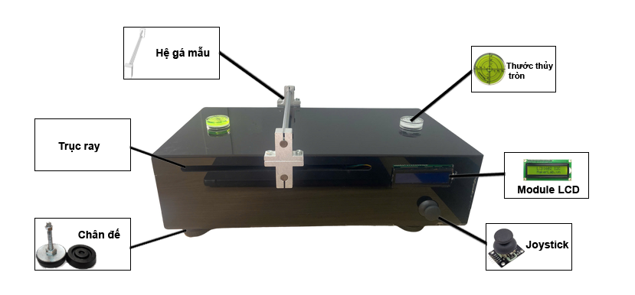
IV. Kết quả và thảo luận
Thiết kế và chế tạo thành công máy sơn phủ màng mỏng doctor blade coater
Giá các linh kiện cấu thành thiết bị
21/05/2025 THIẾT KẾ, CHẾ TẠO MÁY TRÁNG PHỦ MÀNG MỎNG (BLADE COATER) ỨNG DỤNG TRONG LINH KIỆN CHUYỂN ĐỔI ĐIỆN NĂNG 24

Slide 30
IV. Kết quả và thảo luận
Màng mỏng đạt kết quả tối ưu tại các thông số:
Độ dày dao tráng ở mức ~1µm
Tốc độ quét tại 0.7 mm/s
Bề mặt máy tráng phủ được setup phẳng
a) Màng được tạo bằng blade coater với tộc độ 0.7 mm/s
b) Máy tráng phủ Blade coater
21/05/2025 THIẾT KẾ, CHẾ TẠO MÁY TRÁNG PHỦ MÀNG MỎNG (BLADE COATER) ỨNG DỤNG TRONG LINH KIỆN CHUYỂN ĐỔI ĐIỆN NĂNG 24

Slide 31
IV. Kết quả và thảo luận
Qua việc kiểm soát chính xác các thông số, máy đã thành công tạo ra mẫu có độ đồng đều cao trên bề mặt, có khả năng ứng dụng cho linh kiện chuyển đổi điện năng:
Máy tráng phủ Blade coater
Màng được tạo bằng blade coater với tộc độ 0.7 mm/s (8% PVA)
Cu – PVC – 8%PVA -Cu
Máy tạo dao động
21/05/2025 THIẾT KẾ, CHẾ TẠO MÁY TRÁNG PHỦ MÀNG MỎNG (BLADE COATER) ỨNG DỤNG TRONG LINH KIỆN CHUYỂN ĐỔI ĐIỆN NĂNG 25

Slide 32
Phát triển mở rộng thiết kế
Phát triển điều khiển thủ công
Thêm các tính năng điều khiển
Tích hợp thêm các cảm biến
Nâng cấp hệ thống IOT
21/05/2025 THIẾT KẾ, CHẾ TẠO MÁY TRÁNG PHỦ MÀNG MỎNG (BLADE COATER) ỨNG DỤNG TRONG LINH KIỆN CHUYỂN ĐỔI ĐIỆN NĂNG 26

Slide 33
Kết luận
Nghiên cứu này đã thiết kế, chế tạo và thử nghiệm máy sơn phủ (doctor blade coater) cùng với việc sử dụng nó để tạo ra lớp màng mỏng. Qua nghiên cứu và thử nghiệm, kết quả thu được đã chứng minh rằng máy sơn phủ có khả năng tạo ra các lớp màng mỏng đồng đều và ứng dụng tốt trong linh kiện chuyển đổi điện năng.
Hướng phát triển trong tương lai: Tạo ra sản phẩm độ tin cậy cao hơn để phổ biến thiết bị trong các phòng thí nghiệm.
Giải thưởng: Giải ba nghiên cứu khoa học cấp trường 2024, Giải nhất nghiên cứu khoa học cấp khoa 2024, Giải ba nghiên cứu khoa học cấp khoa 2025.
21/05/2025 THIẾT KẾ, CHẾ TẠO MÁY TRÁNG PHỦ MÀNG MỎNG (BLADE COATER) ỨNG DỤNG TRONG LINH KIỆN CHUYỂN ĐỔI ĐIỆN NĂNG 27

Slide 34
Tài liệu Tham khảo
[1] Internet of things. https://www.ibm.com/think/topics/internet-of-things, 2025. Accessed: February 20, 2025.
[2] Syed Nasimul Alam. A nanogenerator converts mechanical or vibrational energy into electrical energy using piezoelectric, triboelectric and pyroelec-tric effects. Journal not available, Year not available. https://www.sciencedirect.com/science/article/abs/pii/S2352507X23000434.
[3] Nanogenerators: An introduction. https://www.sciencedirect.com/science/article/abs/pii/B978012821548700004X, 2025. Accessed: February 20, 2025.
[4] Doctor blade coating. https://www.sciencedirect.com/topics/engineering/doctor-blade-coating, 2025. Accessed: February 20,2025.
[5] Nanogenerators: a new paradigm in blue energy harvesting. https://www.sciencedirect.com/science/article/abs/pii/B9780128217092000049,2025. Accessed: February 20, 2025.
[6] Thin film deposition: Comparing coating methods. https://www.ossila.com/pages/solution-processing-techniques-comparison, 2025. Ac-cessed: February 20, 2025.
[7] Solvent engineering for the formation of high-quality perovskite films:a review.https://www.sciencedirect.com/science/article/abs/pii/S2352152X2303551X, 2025. Accessed: February 20, 2025.
[8] Doctor blade coating: Method, coating thickness and design. https://www.ossila.com/pages/doctor-blade-coating, 2025. Accessed: February 20,2025.
[9] 7 - roll-to-roll printing and coating techniques for manufacturing large-area flexible organic electronics. https://www.sciencedirect.com/science/article/abs/pii/B9781782420354000075, 2025. Accessed: February 20,
2025.

Slide 35
THANK YOU!

